Slide 1

d
UI
아키텍처
작성자 : 전은서

Slide 2
목 차
▣ UI정보설계
내비게이션 설계하기
- 글로벌 내비게이션
- 로컬 내비게이션
- 콘텍스추얼 내비게이션
▣ 와이어프레임
작성자 : 전은서

Slide 3
▣ UI정보설계 (정보구조도)
전화 메일 메신저
연락처
사이트로
이동
개인 팀
포트폴리오
기본정보 스킬
프로필
홈
작성자 : 전은서

Slide 4
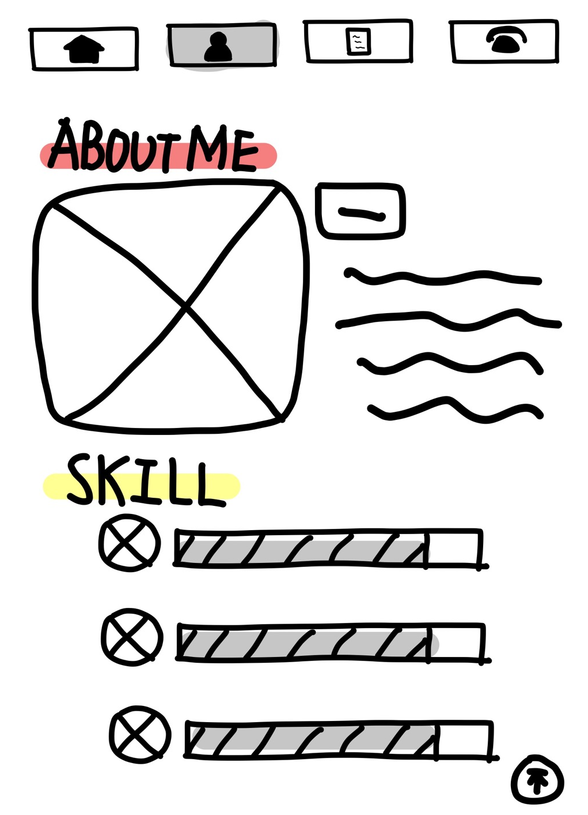
▣ 와이어프레임
< 프 로 필 >
작성자 : 전은서

Slide 5
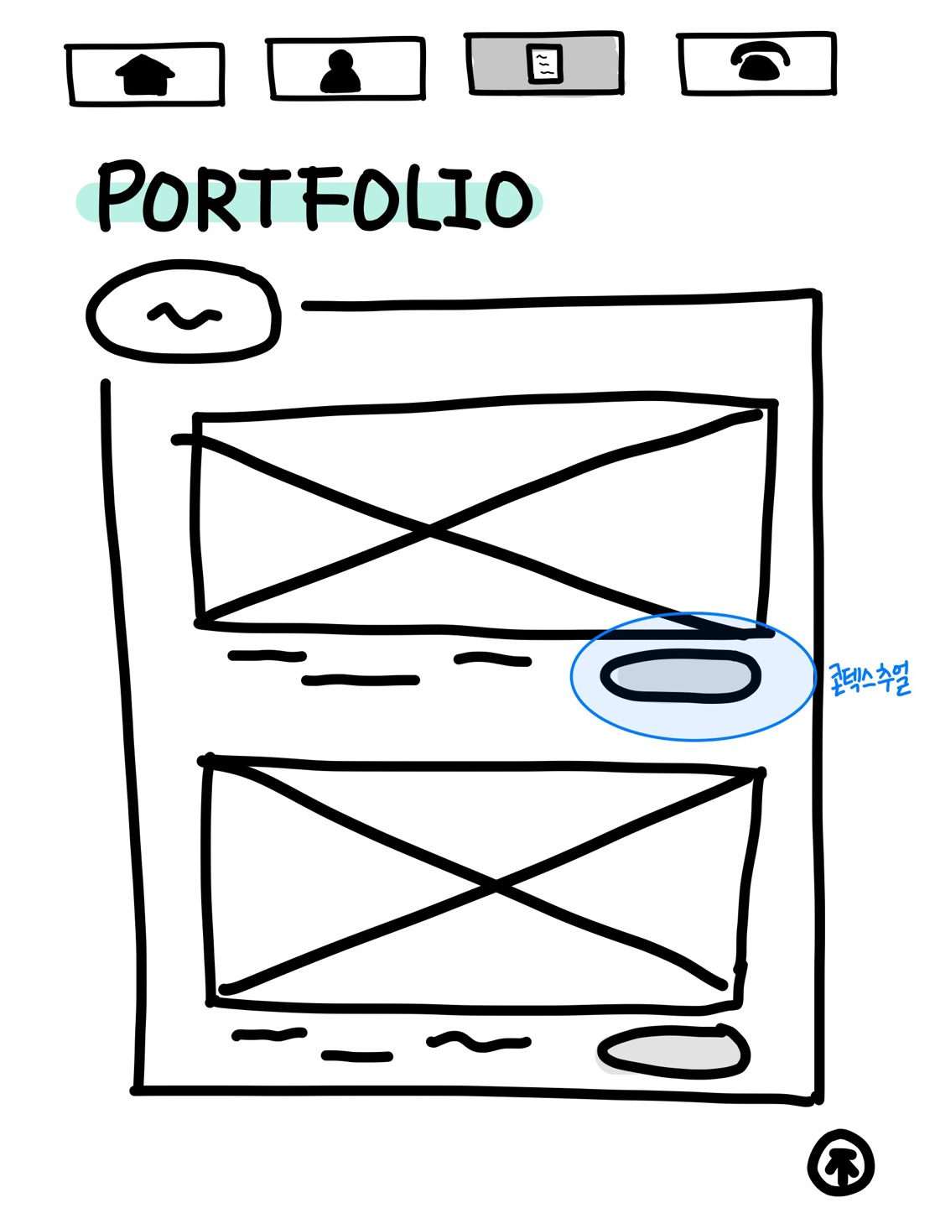
▣ 와이어프레임
< 포 트 폴 리 오 >
작성자 : 전은서

Slide 6

▣ 와이어프레임
< 포 트 폴 리 오 -> 사 이 트 이 동 >
작성자 : 전은서

Slide 7
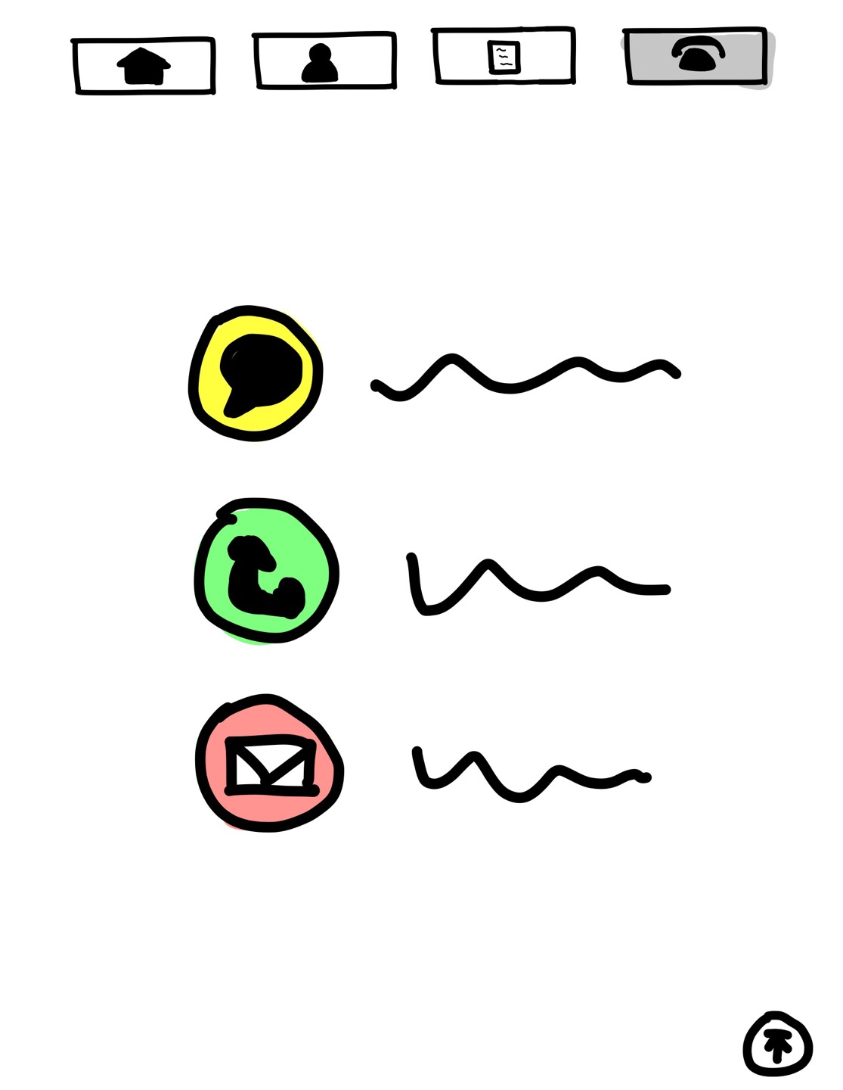
▣ 와이어프레임
< 연 락 처 >
작성자 : 전은서

Slide 8
T H A N K
Y O U
:)
T ) 010.9688.5804
E ) jeoneunseo92@naver.com

